Slide 1

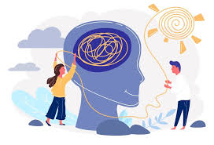
Методичні рекомендації для класних керівників «Ресурси у професійній діяльності: профілактика емоційного та професійного вигорання класного керівника»
ЗП(ПТ)О "Поліський індустріальний професійний коледж«
Територіальне відокремлене спеціалізоване відділення м. Радомишль
Інга БЕРНАЦЬКА, голова МК класних керівників, вихователів та керівників гуртка
30.05.2025р.

Slide 2
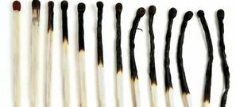
Що таке емоційне та професійне вигорання?
Це емоційне, розумове і фізичне виснаження, що виникає на тлі стресу, в процесі міжособистісного спілкування, а не лише втрату робочого потенціалу.
67% педагогів в Україні відчувають емоційне виснаження

Slide 3
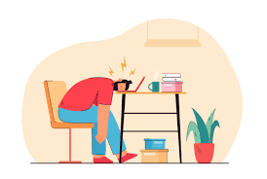
Основні ознаки емоційного та професійного виснаження
Ознаки професійного виснаження
Ознаки емоційного виснаження
Хронічна втома та низька продуктивність.
Втрата мотивації та інтересу до роботи.
Зниження самооцінки та почуття неефективності.
Погіршення пам'яті та уваги.
Відсторонення від професійних обов'язків
Страх перед нововведеннями.
Дратівливість та негативізм.
Цинічне ставлення.
Емоційна байдужість.
Постійні негативні емоції.
Розлади сну.
Фізичні симптоми.
Потреба у психостимуляторах.
Загальна негативна установка.

Slide 4
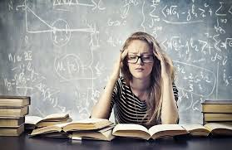
Фактори, що сприяють педагогічному вигоранню класного керівника
Надмірне навантаження та багатозадачність.
Емоційне навантаження.
Соціально-психологічні умови та підтримка.
Організаційні та матеріальні фактори.
Особисте життя та баланс.

Slide 5

Особисті стратегії профілактики вигорання
Відпочинок та відновлення
Усвідомлення та самодіагностика
Професійний розвиток та мотивація
Управління часом та планування
Соціальна підтримка та стосунки
Емоційна саморегуляія та психогігієна
Турбота про фізичне здоров’я

Slide 6
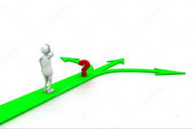
Збереження ресурсу - ключ до успіху класних керівників ТВСВ м. Радомишля

Slide 7

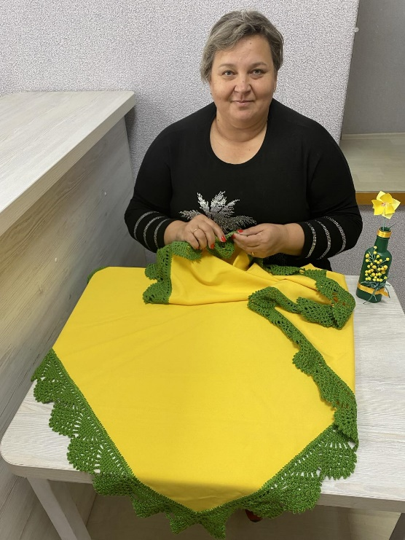
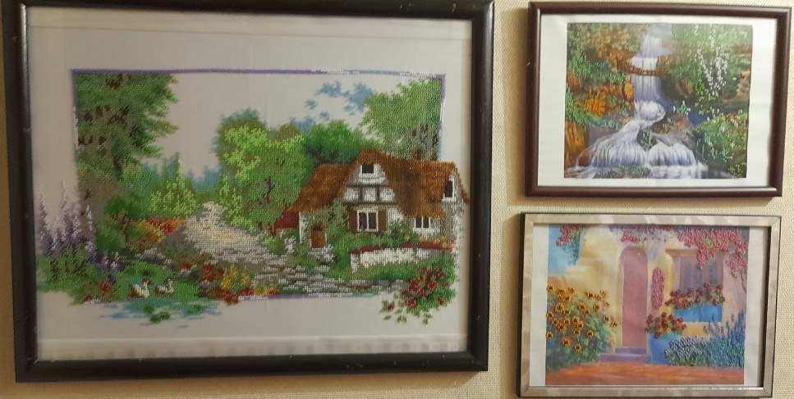
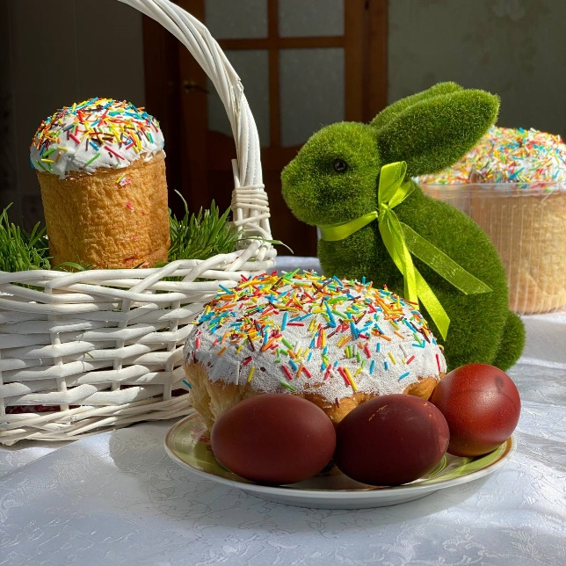
Бичківська
Оксана Василівна, методистка
Для Оксани Василівни рукоділля є своєрідною медитацією. Монотонні, ритмічні рухи допомагають заспокоїтися, відволіктися від повсякденних турбот і зменшити рівень стресу. Також Оксана Василівна вміє поєднувати смак та красу, її випічка - це витвір мистецтва, це прояв любові та турботи.

Slide 8

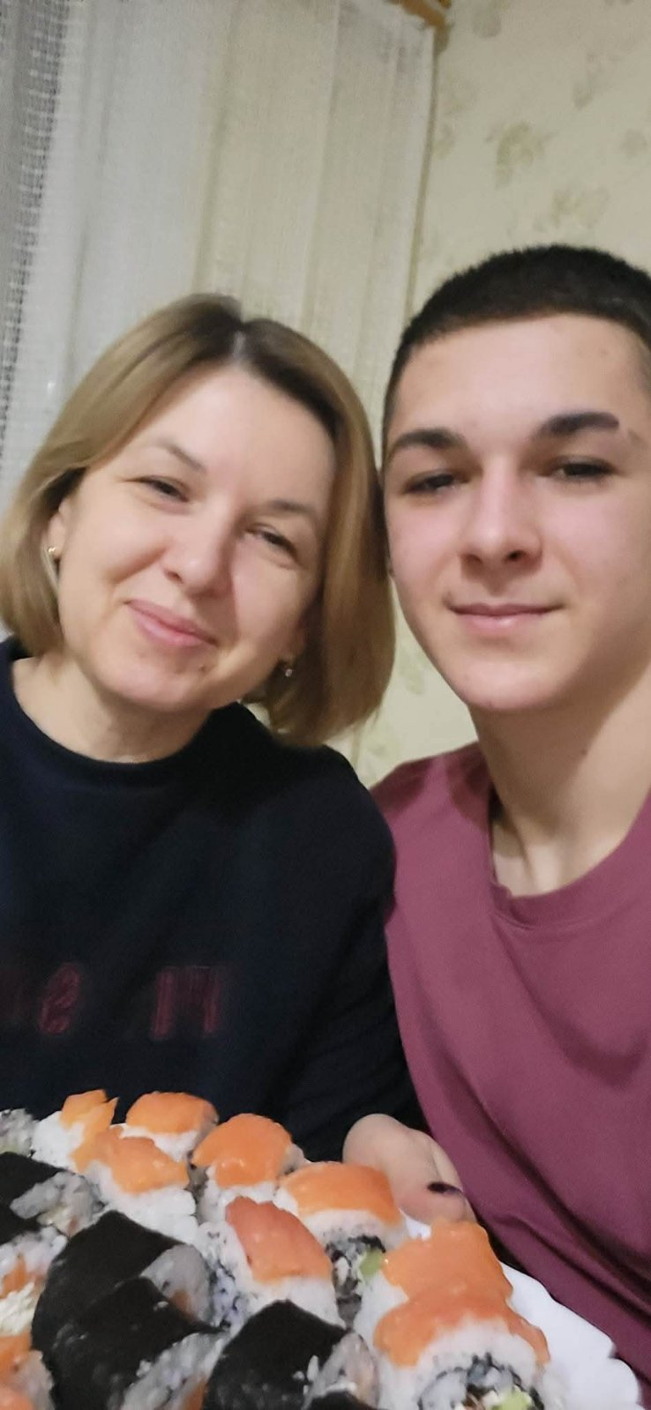
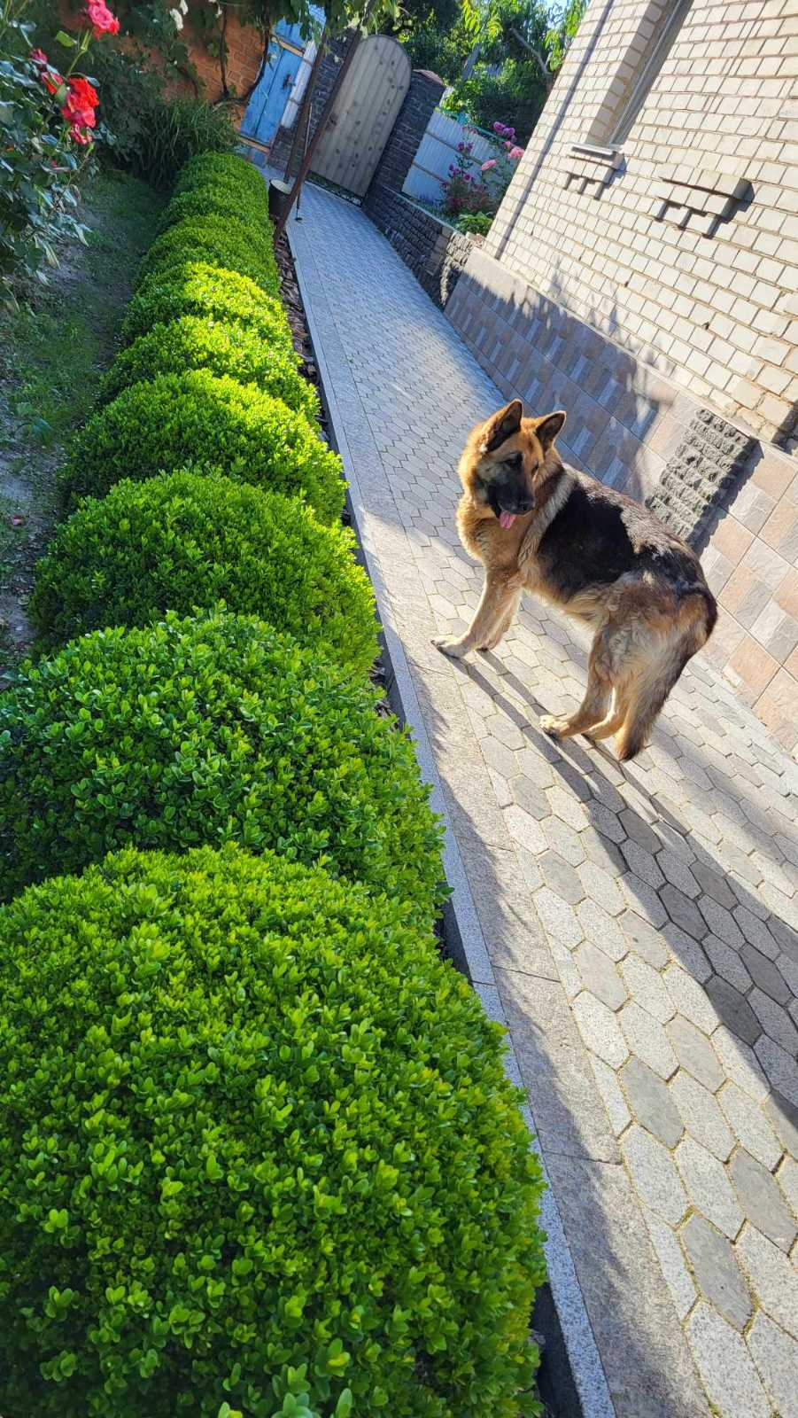
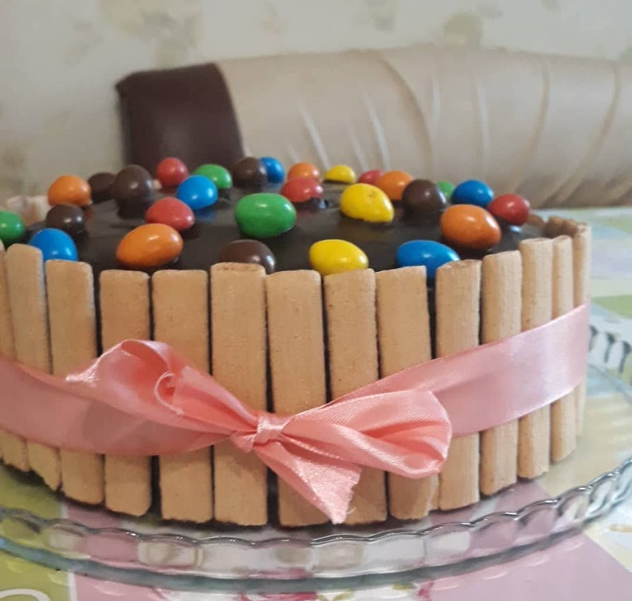
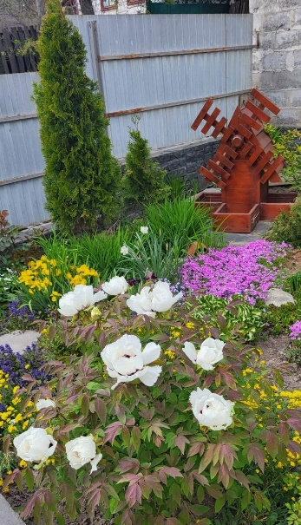
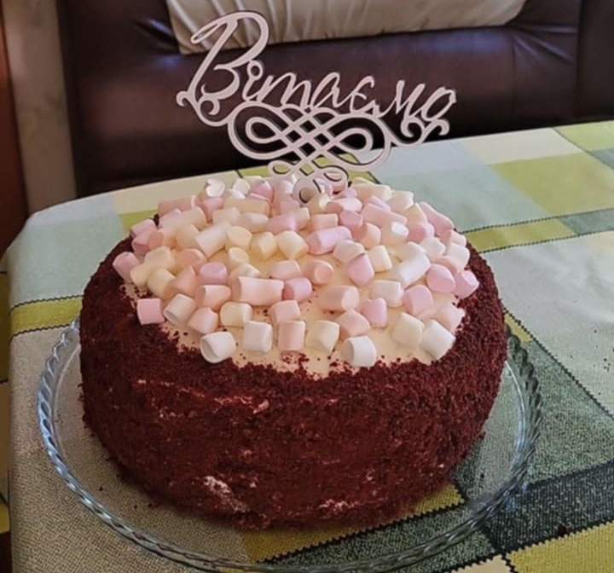
Панькевич Ірина Сергіївна,
наставниця групи 310 ЕС1
Ірина Сергіївна вміє дбати про своє психологічне благополуччя, ефективно "переключатися" від своєї основної діяльності та відновлювати свої ресурси займаючись улюбленою справою: ландшафтний дизайн та випікання тортів. Свою негативну енергію перетворює в продуктивну та творчу.

Slide 9

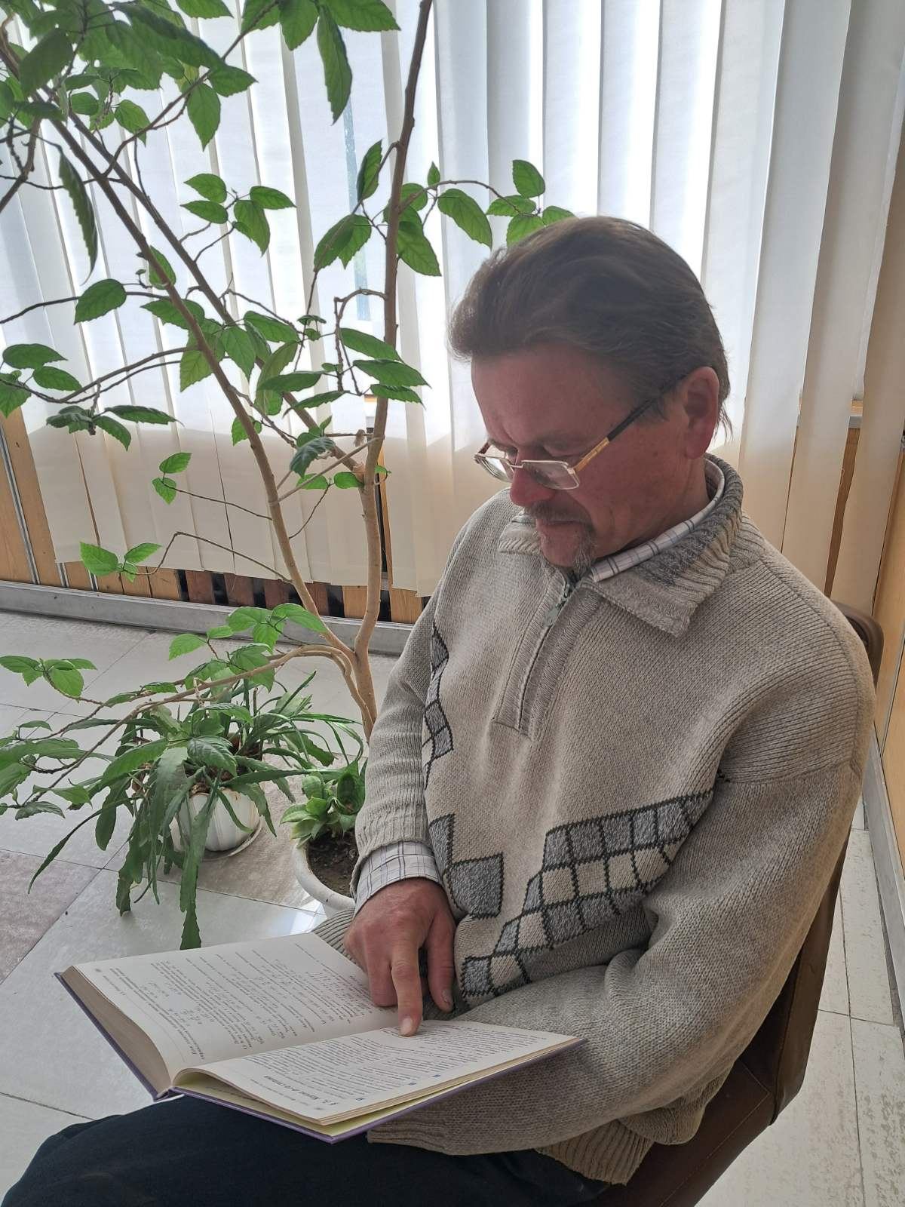
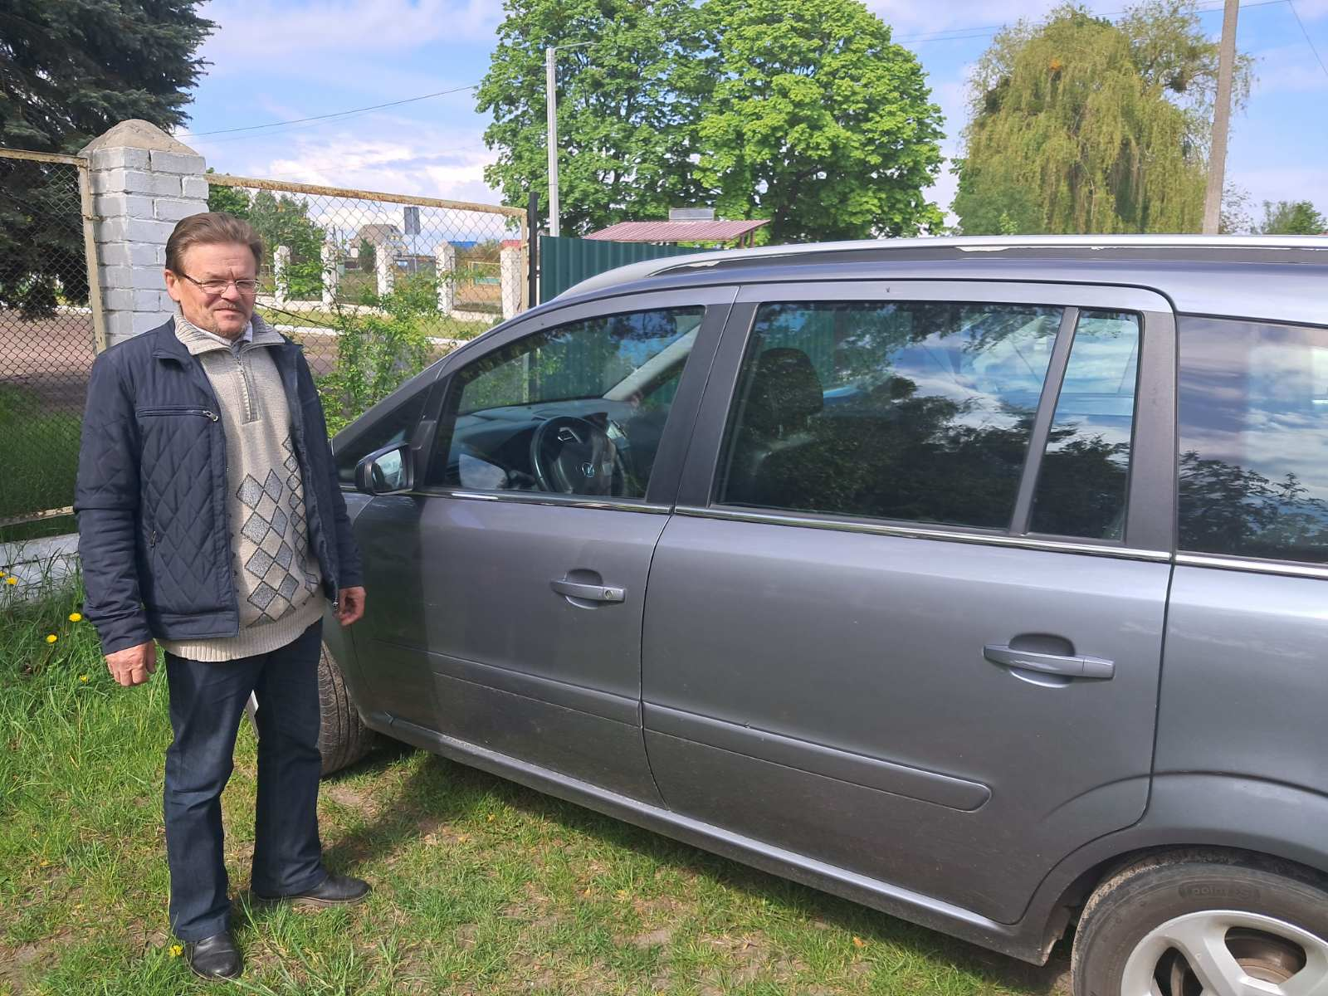
Гарбаренко Сергій Григорович,
класний керівник групи 305 К
Найпотужніший спосіб зниження стресу для Сергія Григоровича, це - читання. Він поєднує інтелектуальний відпочинок з практичною зацікавленістю: цікавиться світом машин, заглиблюється в їхній устрій, історію розвитку, принципи роботи механізмів. Водіння на довгі дистанції стає формою розслаблення та своєрідним процесом медитації.

Slide 10

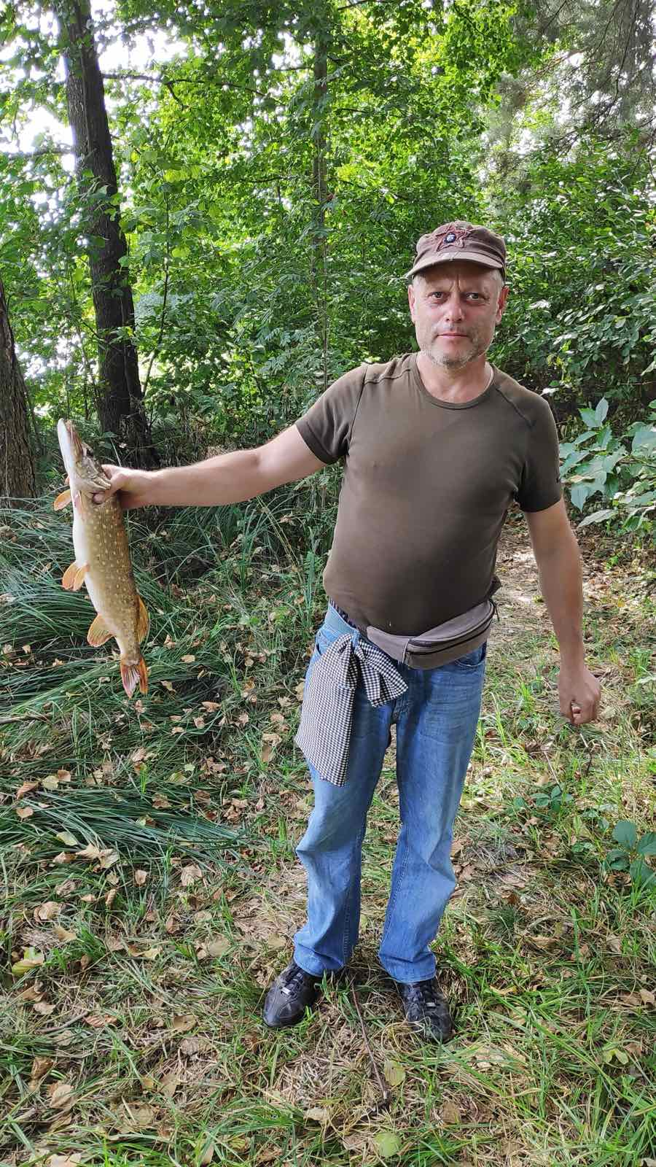
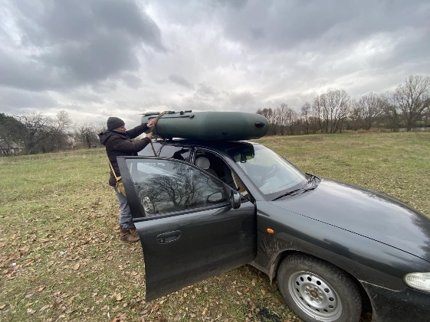
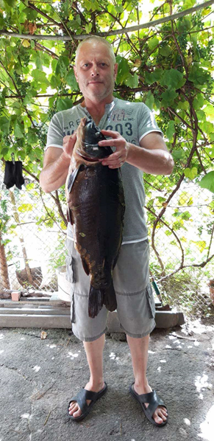
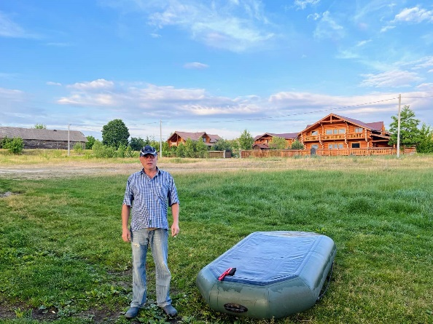
Самченко Руслан Миколайович, класний керівник групи 309 М
Для Руслана Миколайовича риболовля це не лише хобі, а й цілий комплекс терапевтичних заходів. Саме перебування на природі, свіже повітря, спів птахів, зелень дерев є потужним антистресовим засобом. Водойма - це не просто місце для лову, а своєрідний цент для перезавантаження, де він відновлює сили, знаходить гармонію та знімає тягар повсякденного стресу.

Slide 11

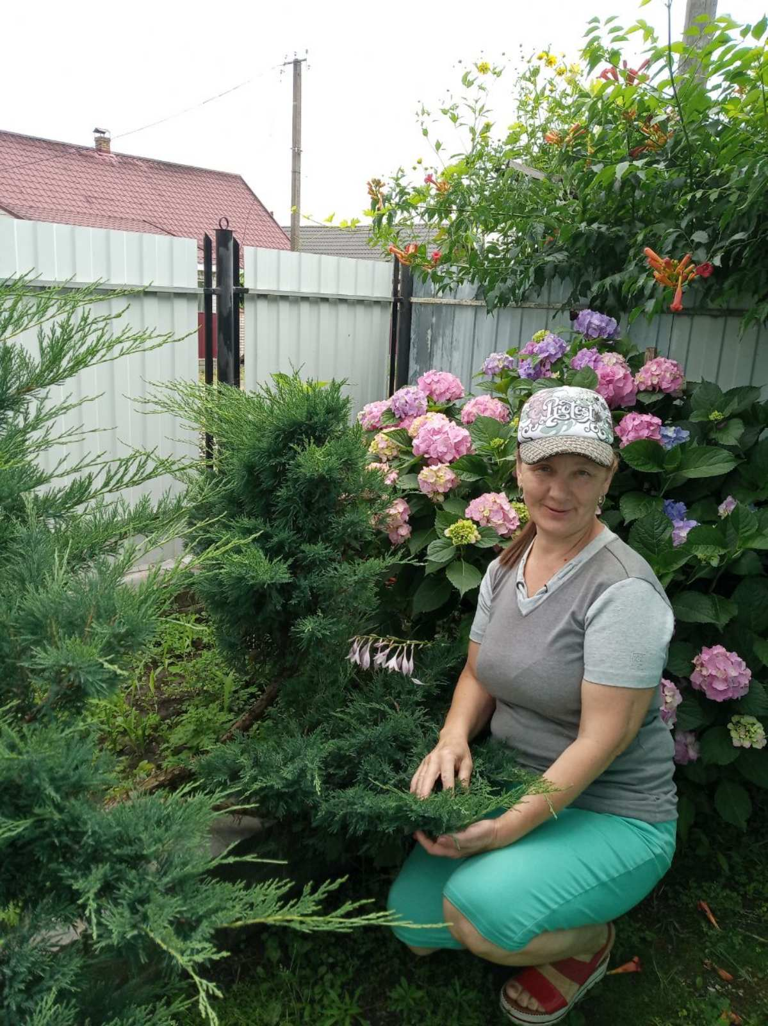
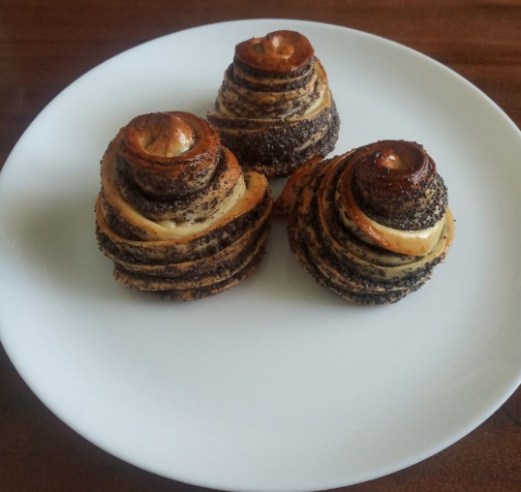
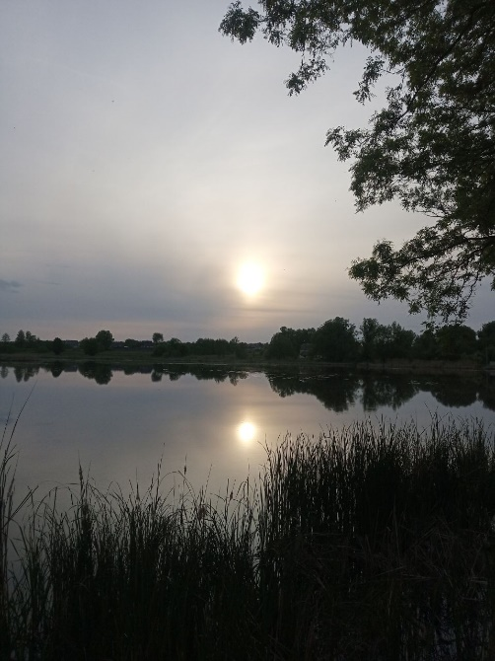
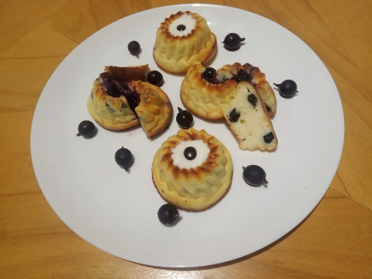
Ястребцева Олена Василівна, наставниця групи 203
Потужними інструментами для подолання стресу для Олени Василівни є вирощування квітів, випічка, приготування улюблених страв та фотографія. Це не просто хобі, а спосіб заземлитися, відчути зв'язок із чимось більшим і знайти внутрішній спокій. Готові фотографії можуть стати візуальним нагадуванням про моменти спокою та краси, до яких можна повертатися знову і знову, а яскраві кольори та приємні аромати квітів також мають терапевтичний ефект, покращуючи настрій та знижуючи рівень тривоги.

Slide 12

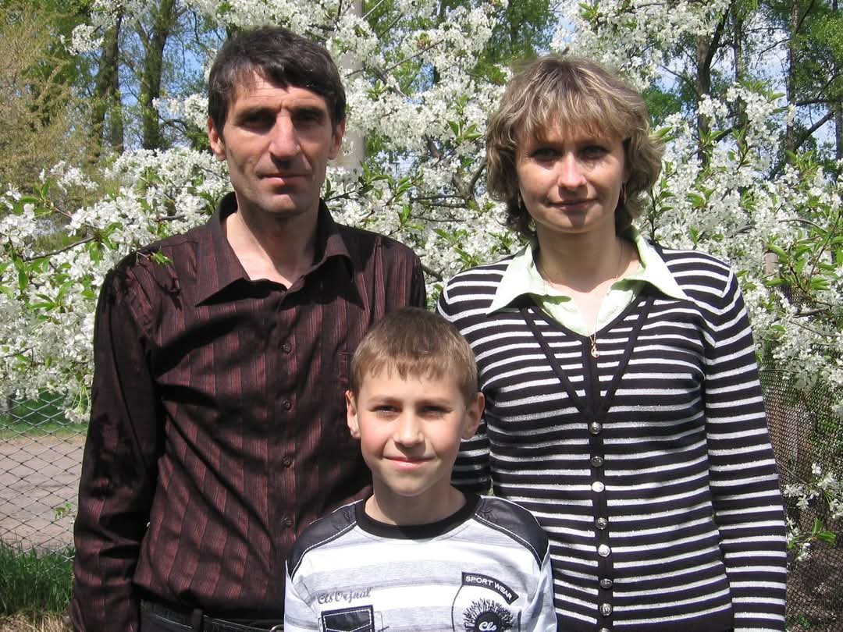
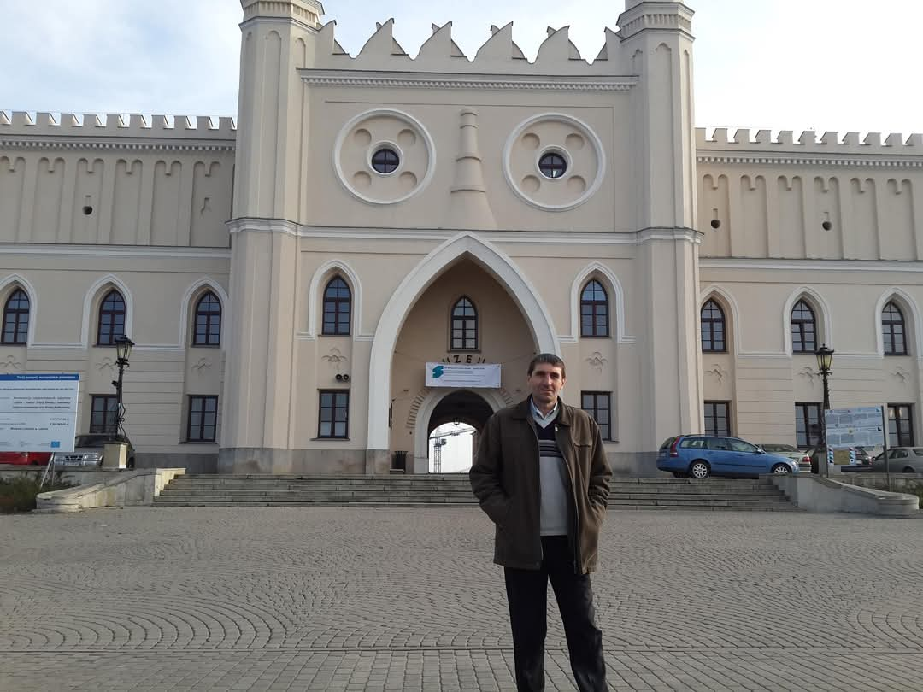
Мальченко Віктор Іванович, класний керівник групи 207 ЕС
Для Віктора Івановича подорожі є потужним засобом для зняття стресу. Він шукає нові враження та зовнішні стимули, щоб перезавантажитися. Це дуже здоровий механізм, який дозволяє відволіктися від робочих викликів і переключити увагу. Це допомагає йому залишатися в тонусі, розвиватися як особистість та ефективно протистояти професійному вигоранню.

Slide 13
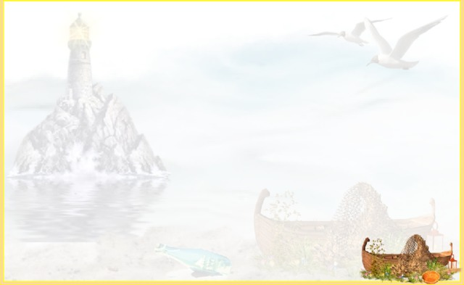
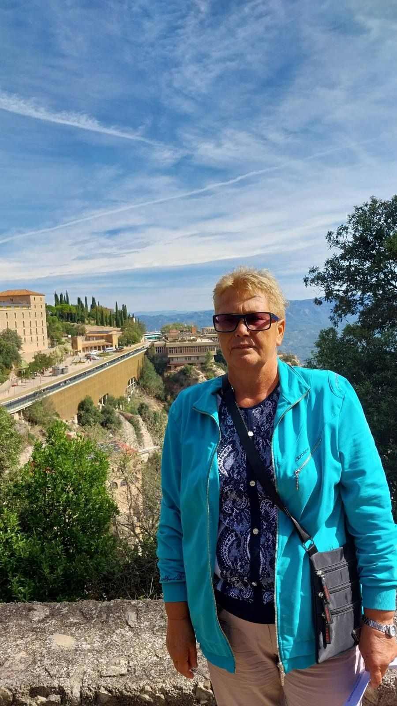
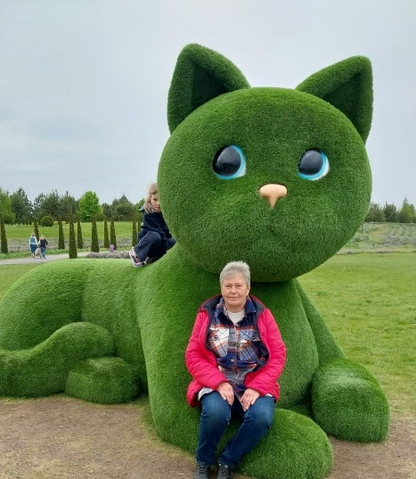
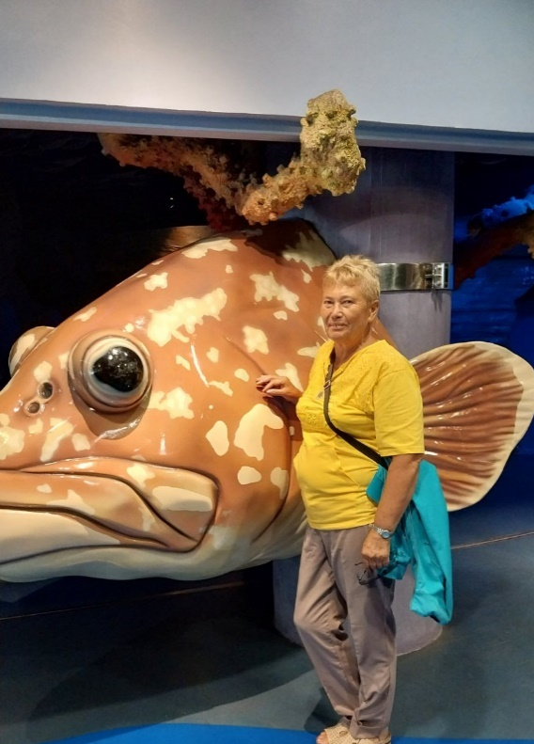
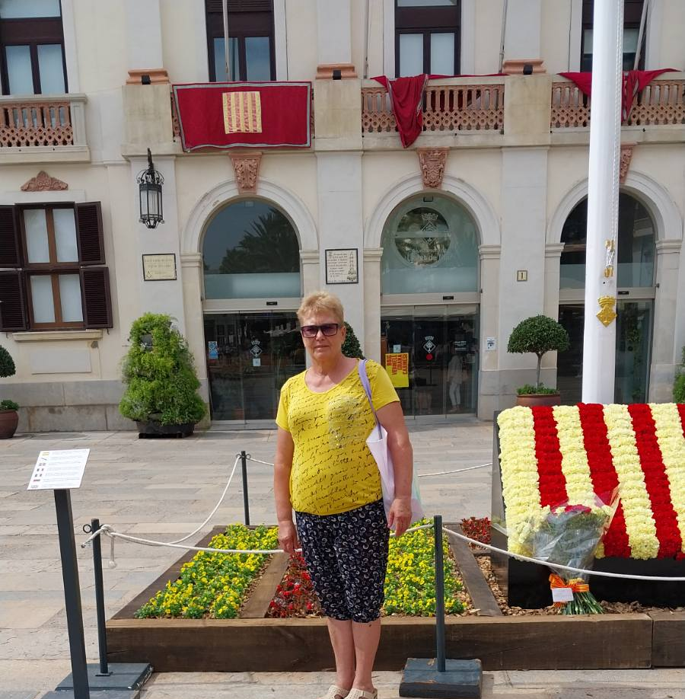
Яцкевич Ганна Іванівна, наставниця групи № 108
Ганна Іванівна долає стрес через інтенсивне та цілеспрямоване відновлення власних ресурсів. Подорожі в інші країни світу дозволяють цій педагогині повністю змінити оточення та відсторонитися від повсякденних турбот. Це дозволяє їй повернутися до роботи оновленою, натхненною та готовою до нових викликів.

Slide 14

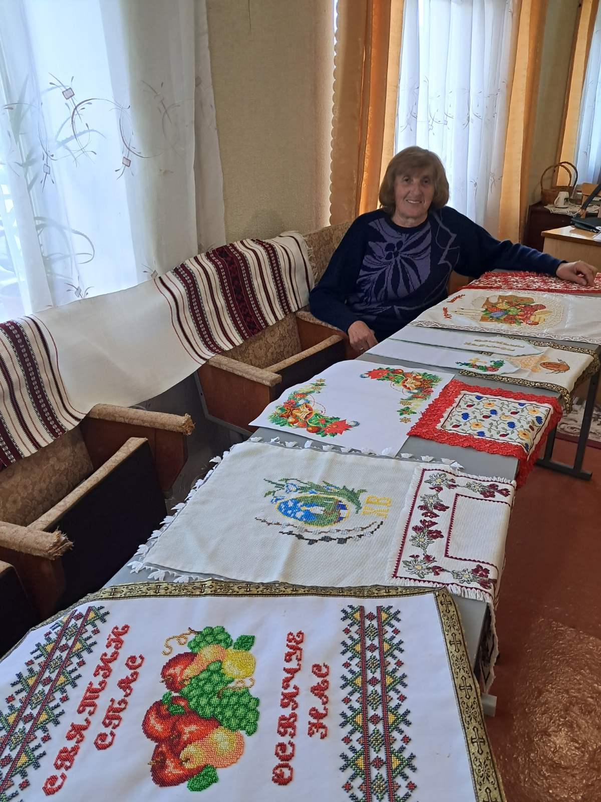
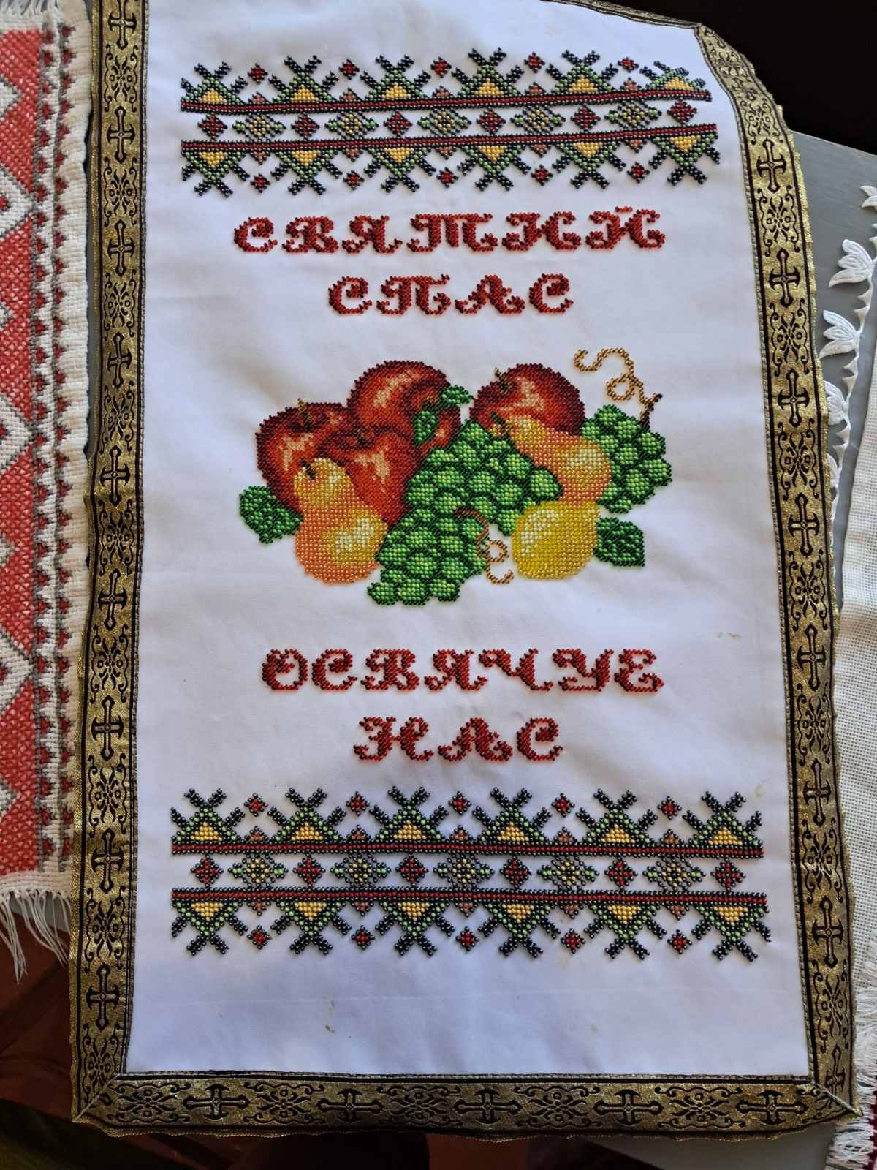
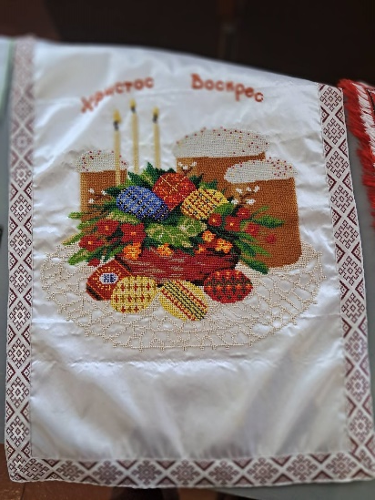
Макарчук Дарія Миронівна, вихователька
Вишивання часто є способом релаксації та зняття стресу для Дарії Миронівни. Її хобі дуже корисне для підтримки емоційного благополуччя. Монотонні рухи голки та нитки допомагають заспокоїти нервову систему, відволіктися від стресових факторів і "перезавантажити" емоційний стан. Це схоже на активну медитацію, яка допомагає впорядкувати думки та емоції після напруженого дня.

Slide 15

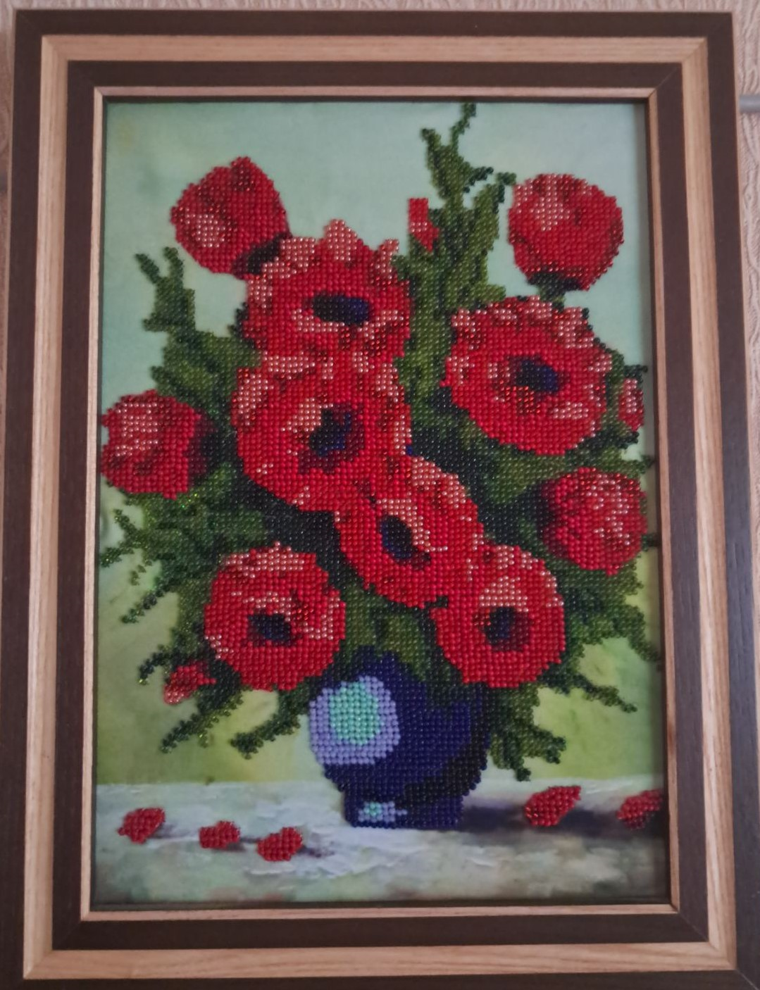
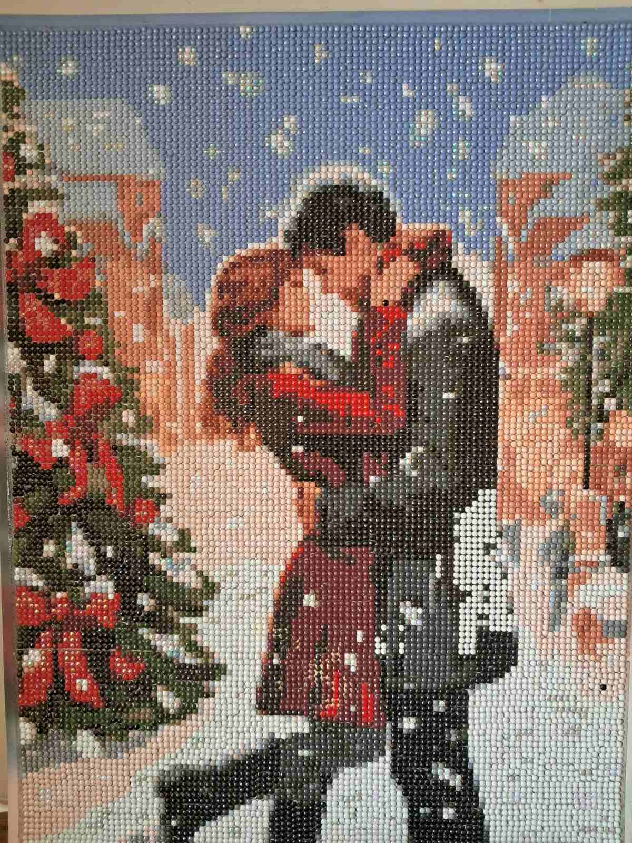
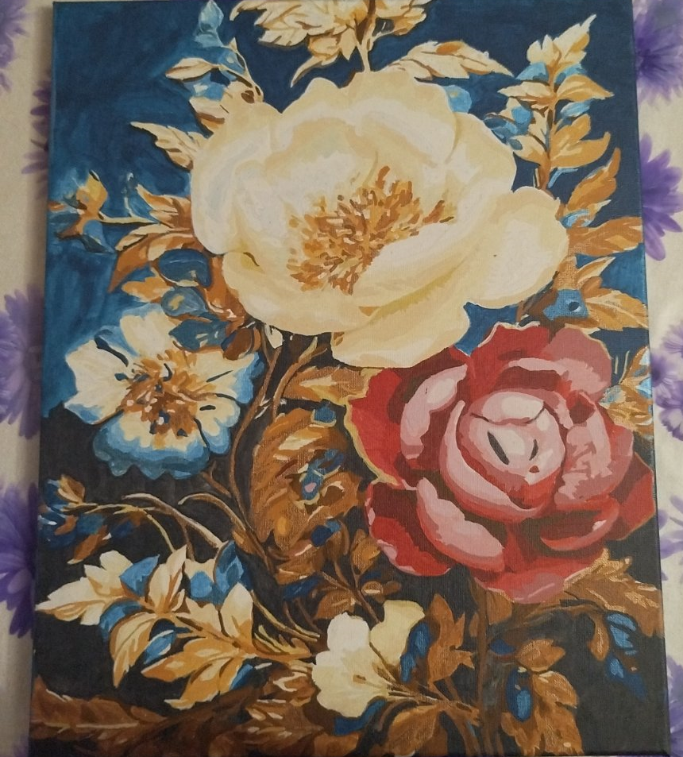
Бернацька Інга Андріївна, наставниця групи 113 ЕС1
Інга Андріївна використовує творчість як ефективний інструмент для релаксації, самовираження та відновлення внутрішніх ресурсів. Як розмальовування картин за номерами, так і вишивання бісером, є повторюваними та зосередженими процесами. Це створює медитативний ефект, що допомагає: перемикати увагу, знижувати рівень гормону стресу, заспокоювати нервову систему. Через вибір кольорів, комбінації бісеру або сюжет картини, вона може підсвідомо виражати свої емоції – як позитивні, так і ті, що накопичилися. Це допомагає не тримати їх у собі, а "проживати" та відпускати.

Slide 16
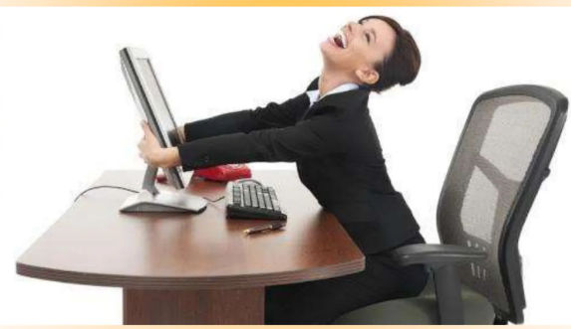
Якщо ж користуватися настановою:
«Не можеш ротиби те, що любиш – навчись любити те, що робиш », - то ніяке професійне вигорання нам не загрожуватиме

